Slide 1
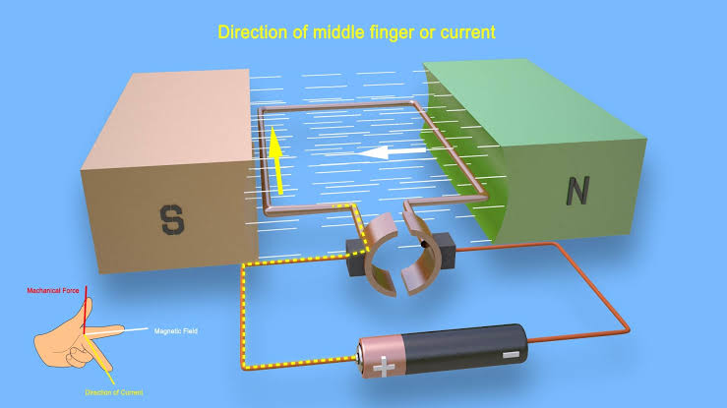

Slide 2
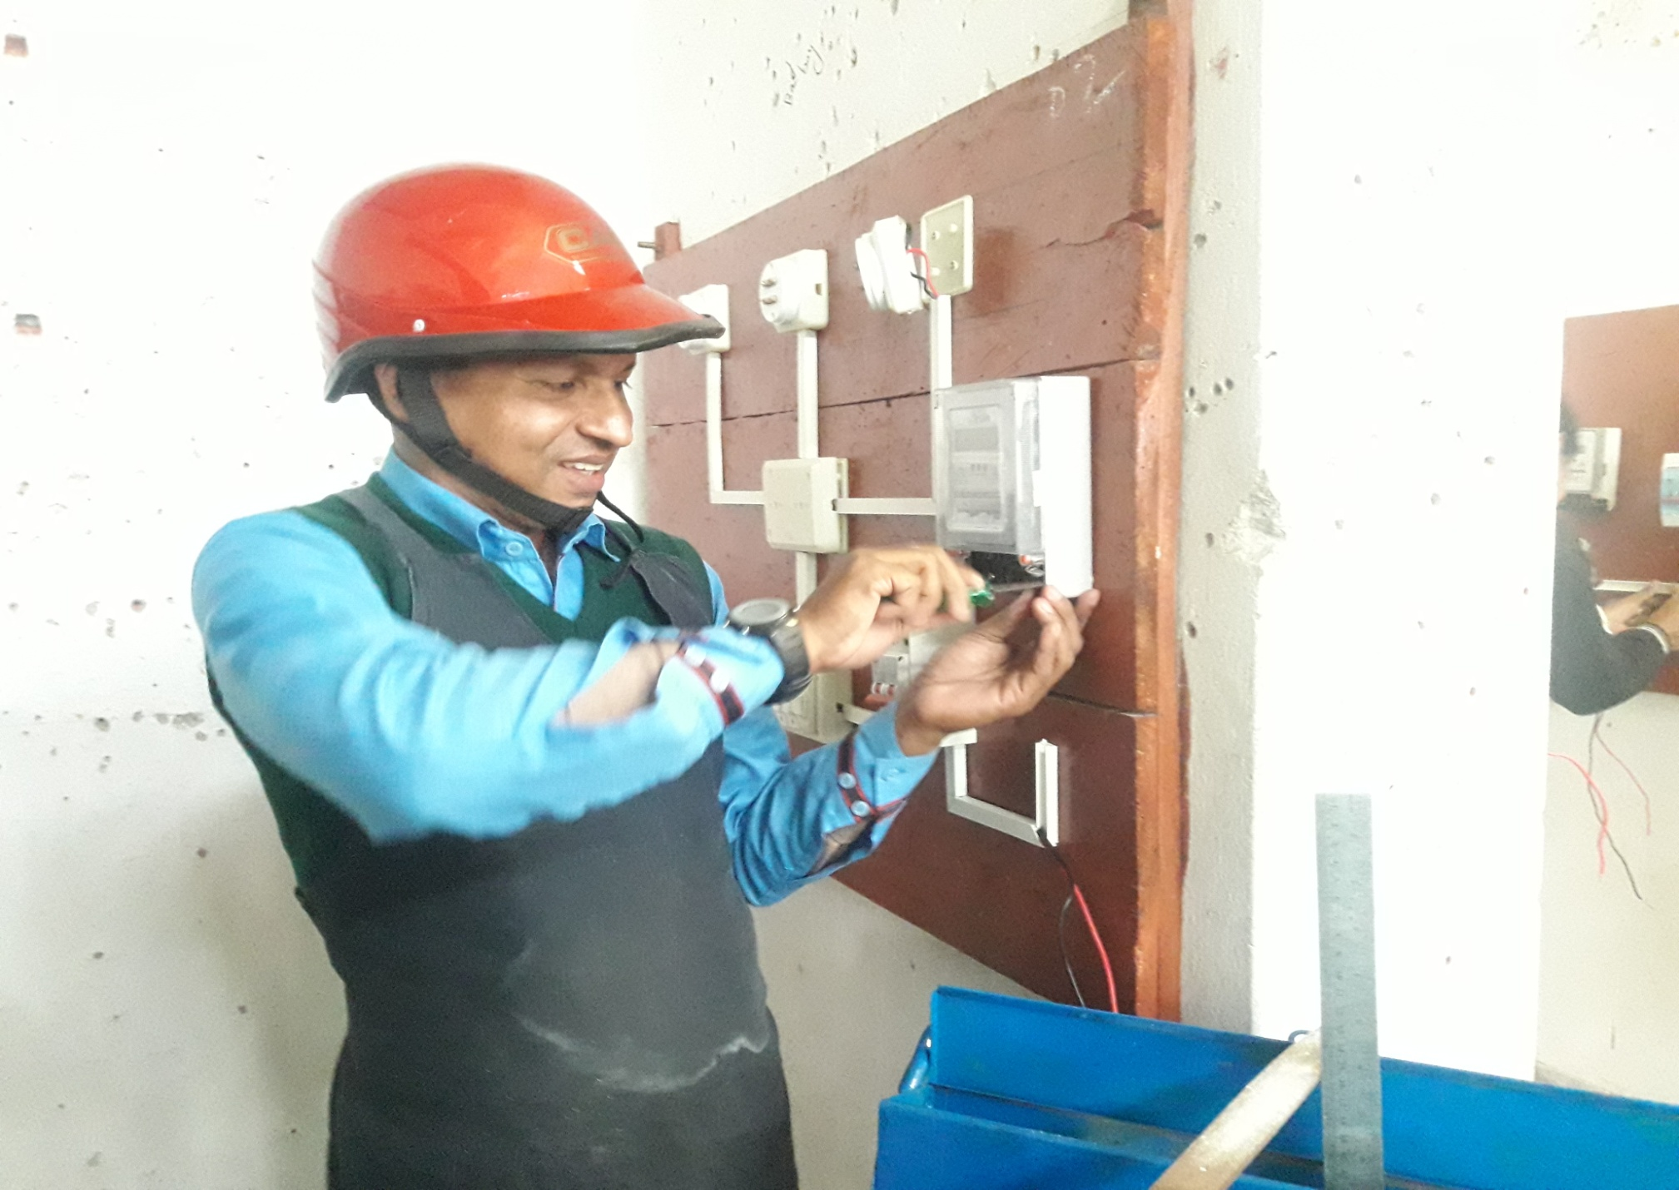
পাঠ
জেনারেল
ইলেকট্রিক্যাল
ওয়ার্কস-১(২য়)পত্র
শ্রেণী : নবম-দশম
অধ্যায় : সপ্তম
বিষয় : ডিসি মোটর
মোঃ আতিকুর রহমান
ট্রেড ইন্সট্রাক্টর
ফুলকোট নবোদয় কারিগরি উচ্চ বিদ্যালয়

Slide 3
ডিসি মোটরের কার্যাবলি ভিডিও

Slide 4
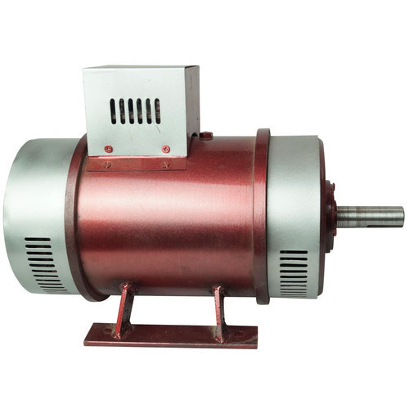
পাঠ শিরোনাম
ডিসি মোটর

Slide 5
শিখনফল
১
ডিসি মোটর কি তা বলতে পারবে
২
ডিসি মোটরের শ্রেণী বিভাগ জানতে পারবে
৩
ফ্লেমিং এর বামহাতি নিয়ম জানতে পারবে
৩
ডিসি মোটরের কার্যাবলি জানতে পারবে

Slide 6
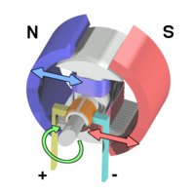
ডিসি মোটর
মোটর এমন একটি মেশিন যার সাহায্যে বৈদ্যুতিক শক্তিকে যান্ত্রিক শক্তিতে রুপান্তরিত করা হয় । ডিসি মোটরের দুটি অংশ একটি হলো ফিল্ড অন্যটি আর্মেচার। এটি ফ্লেমিং এর বামহাতি নিয়ম অনুসারে ঘোরে।

Slide 7
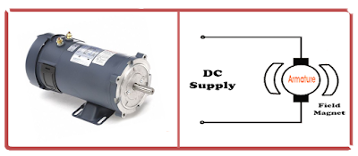
ডিসি মোটরের প্রকারভেদ
DC মোটর সাধারনত ৪ প্রকারের হয়ে থাকে:-
পার্মানেন্ট ম্যাগনেট মোটর
১. পার্মানেন্ট ম্যাগনেট মোটর (Permanent Magnet Motor):- এই মোটরের ফিল্ড ফ্লাক্স উৎপন্ন করার জন্য পার্মানেন্ট ম্যাগনেট বা স্থায়ী চুম্মক ব্যবহার করা হয়। পার্মানেন্ট ম্যাগনেট মোটরে স্টার্টিং টর্ক অনেক ভালো এবং স্পিড রেগুলেশন অনেক ভালো। এই মোটরে সবচেয়ে বেশি অসুবিধা হল যে এই মোটর বড় বা ভাড়ি কোন লোড নিয়ে চলতে পারে না। এই মোটর সবসময় ছোট আ্যপ্লিকেশনের জন্য ব্যবহার করা হয়। যেমন- খেলনা গাড়ি, ক্যাসেট প্লেয়ার ইত্যাদি।

Slide 8
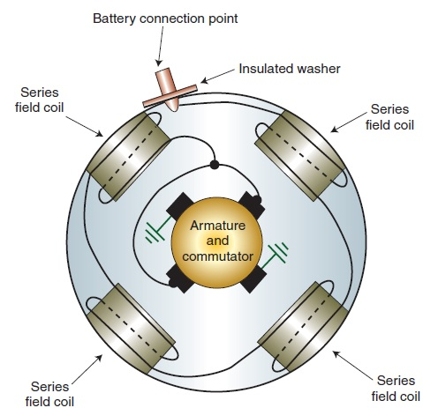
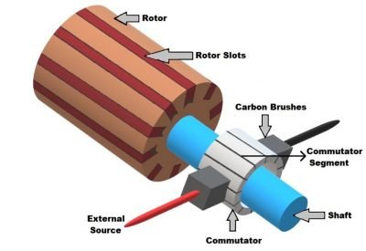
ডিসি মোটরের বিভিন্ন অংশ
ডিসি মোটর ফিল্ড
ডিসি মোটর আর্মেচার

Slide 9
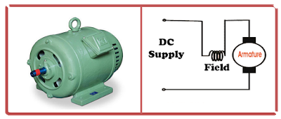
২. সিরিজ মোটর (Series Motor):-
২. সিরিজ মোটর (Series Motor):-
সিরিজ মোটরের ফিল্ড ওয়াডিং আর্মেচার ওয়াডিং এর সঙ্গে সিরিজে কালেকশন করা থাকে। এবং তুলনামূলক ভাবে কিছুটা মোটা তারের অল্প সংখ্যক পাক দিয়ে ফিল্ড কয়েল জরানো থাকে। কেননা একই কারেন্ট আর্মেচার এবং ফিল্ড ওয়াডিং এর ভিতর দিয়ে প্রবাহিত হয়। DC সিরিজ মোটরের আর্মেচারে প্রচুর টর্ক উৎপন্ন করে। সে জন্য যেসব ক্ষেত্রে মোটর চালু করার মুহুর্তে প্রচুর টর্কের প্রয়োজন সে সব জায়গায় DC সিরিজ মোটর ব্যবহার করা হয়। যেমন- রেলগাড়ি চালানোর ক্ষেত্রে, গাড়ি চালানোর ক্ষেত্রে ।

Slide 10
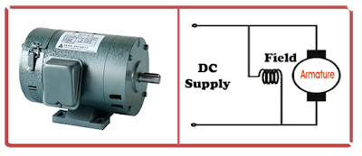
৩. শান্ট মোটর (Shunt Motor):-
শান্ট মোটরের ফিল্ড ওয়াডিং আর্মেচার ওয়াডিং এর সঙ্গে প্যারারালে কানেকশন করা থাকে এবং বহু সংখ্যক চিকন তারের প্যাছ দিয়ে ফিল্ড ওয়াডিং জারানো হয়। এই মোটরের গতিবেগ নো লোড হতে ফুল লোড পর্যন্ত প্রায় একই থাকে। ডিসি শান্ট মোটরের আর্মেচারে অতিরিক্ত রেজিস্টেন্স যোগ করে বা আর্মেচারের ভোল্টেজ কমিয়ে এই মোটরের স্পিড কমানো যায়। যে সব ক্ষেত্রে লোড চালানোর জন্য কন্সটান্ট স্পিডের প্রয়োজন হয় সে সব জায়গায় DC শান্ট মোটর ব্যবহার হয়। যেমন- লেদ মেশিন, ব্লোয়ার, ব্লেন্ডার ইত্যাদি।

Slide 11
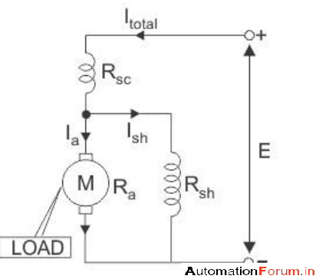
কম্পাউন্ড মোটর
যে মোটরের ফিল্ড কয়েল আর্মেচারের সাথে সিরিজ এবং শান্ট কয়েল ফ্যারালালে সংযোগ করা হয় তাকে শান্ট মোটর বলে। ফ্লাক্সের উপর ভিত্তি করেকম্পাউন্ড মোটর দুই প্রকার,যথা ক) কিউমুরেটিভ কম্পাউন্ড মোটর খ) ডিফারেনশিয়াল কম্পাউন্ড মোটর

Slide 12
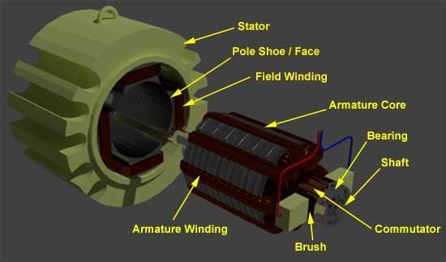
ডিসি মোটরের বিভিন্ন অংশ

Slide 13
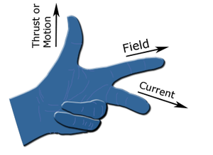
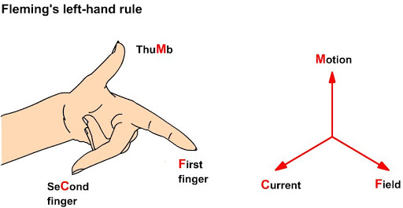
ফ্লেমিংয়ের বামহাতি নিয়ম
বাম হাতের বৃদ্ধাঙ্গুলি, তর্জনী এবং মধ্যমাকে পরস্পর সমকোণে রেখে প্রসারিত করলে, তর্জনী চুম্বক বলরেখার দিক ও মধ্যমা কারেন্টের দিক নির্দেশ করলে, বৃদ্ধাঙ্গুলি পরিবাহী তারের ঘূর্ণন দিক নির্দেশ করবে।

Slide 14
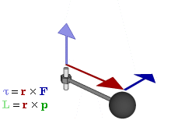
মোটরের টর্ক
মোটরের টর্ক
যখন পরিবাহীর ভিতর দিয়ে প্রবাহিত কারেন্ট ফোর্স উৎপন্ন করবে এবং পরিবাহী ক্লক উয়াইজ ঘুরিতে চেষ্টা করবে তখন এই ঘর্ষণ প্রবণতাকে টর্ক বলে। টর্কের মান বল এবং ঘুর্ণনের কেন্দ্র হইতে লম্ব দূরত্ব এর গুণফলের সমান।
T=F*r
T=Torque,
F=Force r=ঘুর্ণন কেন্দ্র হতে লম্ব দূরত্ব।

Slide 15
মোটরের ব্যাক ই.এম.এফ
মোটরের ব্যাক ই.এম.এফ যখন ডিসি মোটরের আর্মেচার ফিল্ড চুম্বক ক্ষেত্রের মধ্যে ঘুরতে থাকে তখন আর্মেচার কন্ডাক্টর চুম্বক বলরেখাকে কর্তন করে ফলে আর্মেচার কন্ডাক্টর বাহিরের কারেন্ট ছাড়াও ঘুণৃনের জন্য ভোর্টেজ উৎপন্ন করে যার অভিমুখ সাপ্লাই ভোল্টেজের বিপরীত তাইেএই ভোর্টেজকে ব্যাক ই এম এফ বলে। অর্থ্যাৎ মোটরের ব্যাক ই,এম,এফ হল সেই ভোল্টেজ যা উৎপাদিত কারেন্ট এর বিপরীতে শক্তি প্রদান করে এবং শক্তির ক্ষয়করে”। একে একেবারে দূরকরা প্রায় অসম্ভব, তবে যতটা সম্ভব কমিয়ে রাখার ব্যবস্থা আছে।

Slide 16
ডিসি মোটরের প্রকারভেদ
একক কাজ
ফ্লেমিং এর বামহাতি নিয়মে মধ্যমা কি নির্দেশ কর বল

Slide 17
দলগত কাজ
দল-১
মোটরের ফিল্ড পর্যকবক্ষন করে এর বিভিন্ন অংশের তালিকা নিরুপন কর
দল-২
ফ্লেমিংয়ের এর বামহাতি নিয়মের অংগুলির দিক নিরুপন কর

Slide 18
আর্মেচারের চিত্র অংকন করে
এর বিভিন্ন অংশ চিহ্নিত কর
মোঃ আতিকুর রহমান,ট্রেড ইন্সট্রাক্টর ( ইলেকট্রিক্যাল) 01716727788

Slide 19
মোঃ আতিকুর রহমান,ট্রেড ইন্সট্রাক্টর ( ইলেকট্রিক্যাল) 01716727788

